Slide 1
Refactoring Android Java Code for On-Demand Computation Ofﬂoading
Ying Zhang
Proceedings of the 27th Annual ACM SIGPLAN Conference on Object-Oriented Programming, Systems, Languages, and Applications

Slide 2
主要贡献
提出并实现了名为DPartner的重构工具，自动转换并重写Android应用程序的字节码，分别部署到手机端及服务端，以实现按需计算迁移的设计模式。
对三种不同的Android应用程序进行了评估，计算迁移使得应用程序的执行速度更快（执行时间减少了46％-97％），并且消耗的电池能量（比原来的电池能耗减少了27％-83％）。
Notes:
应用程序的所有Java类都能够在本地或远程彼此交互。 类的计算可以是动态的，并且只有智能手机和服务器之间的交互通过网络栈。

Slide 3
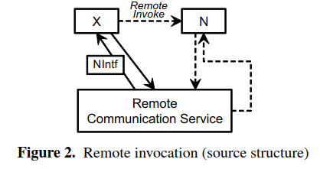
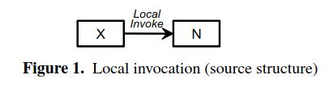
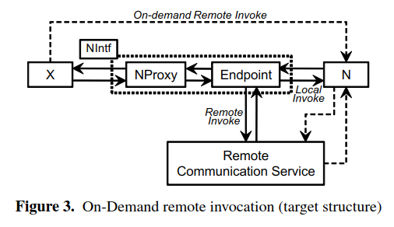
设计模式
Notes:
按需进行的远程调用

Slide 4
重构步骤
划分固定类及可移动类
固定类:直接使用仅在手机上可用的一些资源，例如，GUI，重力传感器；
对可移动类进行预迁移处理
可移动类和它的交互类之间的本地调用应该被转换为按需远程调用结构
生成可移动类的代理，同时重写调用者的代码
判断哪些类需要作为一个整体进行迁移
经常交互的类作为一个整体
打包生成部署文件
重构的Android应用程序
Jar文件，包含从重构的应用程序克隆的可移动的Java字节码文件
Notes:
由于手机的移 动性，决定必 须在运行时制 定和更改，同 时，在运行时 做出决策不可 避免地消耗资 源，因此进行 一些预处理以 简化运行时决 策是有价值的。
这样可以降低两个类进行网络通信造成的时间延迟，也可以加速运行时的决策。
两个部分都包括端点和通信服务的代码。

Slide 5
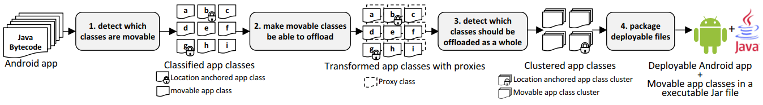
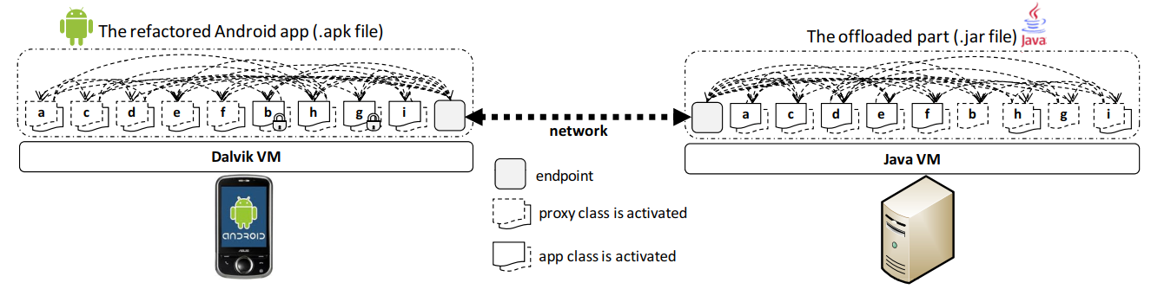
重构步骤

Slide 6
划分固定类和可移动类
固定类:
在类方法中存在native关键字
继承、实现或者扩展了某些特定的Android系统类
可能出现的问题:
false positives: 误分为可移动类，例如，“cn.edu.pku.password”
false negatives: 分为固定类，但实际可以迁移，例如，“cn.edu.pku.nativeCall”
解决方法:
类命名模式配置文件: 分别为Android 2.1和2.2预定了63和72种命名模式，可以强制某些可移动类为固定类。

Slide 7
生成代理
调用者的视角: 被调用类N的代理=类N
类N的代理与保留类N所具有的层次结构
例如: N extends Nparent —> NProxy extend NParent’s proxy

Slide 8
生成代理
对于类N，生成其相应代理类，具体步骤如下：
提取N的所有方法名形成相应的Nintf接口
使Nintf extend NParent的NParentIntf接口，以便保持继承层次
使N 以及 NProxy implement Nintf
Dpartner重写所有其他类，将调用N改为调用NIntf
Notes:
然而，对于N的静态方法，由于它们在Java接口中不被允许，DPartner将直接使用NProxy的相应静态方法来转发方法调用。

Slide 9
重构应用类
1. Field to Method Transformer
The non-private ﬁelds of a class (public, protected, or null modiﬁer)
public getter/setter method
Notes:
类也应该被重写以适应计算迁移的需求,将这些成员也改为私有

Slide 10
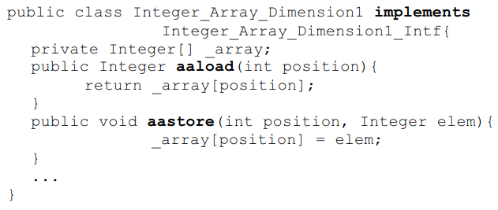
重构应用类
2. Array Transformer
例如: 类N有一个整型数组intArray，N被迁移至服务器端，类X中有如下代码：
n.intArray[5]=3;
那么改代码将会被转化为如下代码：
Integer_Array_Dimension1_Intf arrayIntf =
n.getInteger_Array_Dimension1(); arrayIntf.aastore(5, new Integer(3));
Notes:
Java中数组是通过引用来传递的，不在一个虚拟机中只能通过值传递
其中，n是N的代理，arrayIntf是一维整形数组类的代理
多维数组与一维数组类似

Slide 11
应用类聚类
为了提高运行性能，DPartner将频繁交互的类聚集，并将它们作为整体进行迁移。

Slide 12
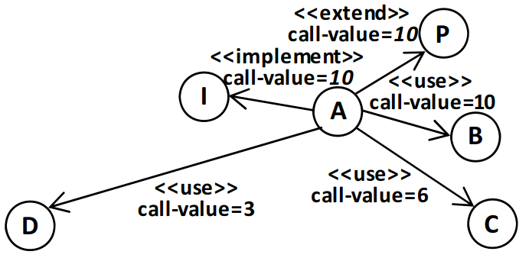
应用类聚类
G-N算法:
一条边的“中间值”是在图G中所有节点对的最短路径，通过这条边的数量。位于簇之间的边是具有最高中间值的那些边。 因此，通过递归地去除这样的边，G-N算法可以找到图的候选聚类。
Notes:
调用图：两个节点之间的边表示类有以下三种关系之一：extend，implement，use
为了突出父类P的重要性，DPartner将计算从A到其他节点的最大调用值，然后将该值分配给从A到P的边。

Slide 13

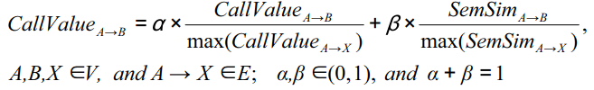
应用类聚类
基于Jaccard 文本向量的文本匹配算法:
Class ¹ with name¹: “insa.android.andgoid.strategy.Pattern”
T1=<insa, android, andgoid, strategy, pattern>
Class² with name²: “insa.android.andgoid.strategy.PatternStone”.
T2=<insa, an-droid, andgoid, strategy, pattern, stone>
Notes:
调用关系有的时候并不能体现出两个类的交互程度，比如一个while循环，A调用B三次，但实际调用可能是3n次
最新研究表明，相关的类通常具有相近的语义，因此还需要引入一个类语义层面的度量，然后再去利用G-N算法计算中间值，使得聚类更加合理

Slide 14
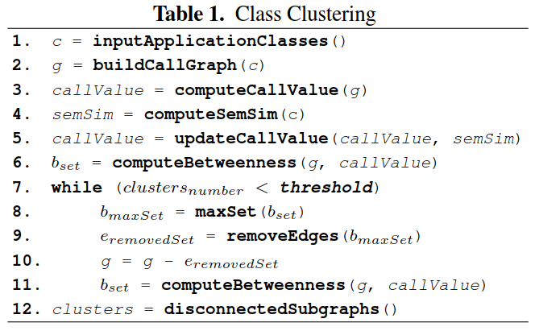
应用聚类

Slide 15
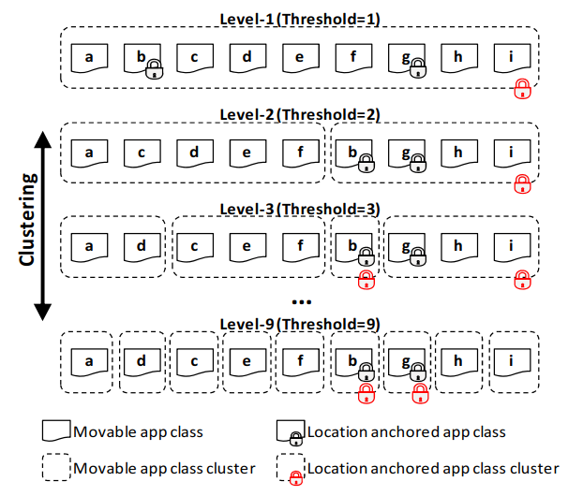
应用类聚类
Notes:
一直向下搜索，直到整个簇适合迁移
从一个单一的簇，到每个类都是一个簇
下一章将确定类是否需要迁移

Slide 16
确定进行计算迁移的类簇
具有大量字节码指令的类通常花费更多资源来进行计算。
DPartner计算每个可移动类的指令数以找出前n个计算密集类。 然后将这些信息存储到重构的应用程序中。endpoint将仅监视这些类，并定期预测是否需要进行计算迁移。具体评判准则如下：
∀ method m of class c, t^{m_phone}/t^{m}-^{offload} = t^{m}-^{phone} /(d^{m}-^{input}/r + t^{m}-^{phone}/i + d^{m-output}/r) ≥ α, where α ≥ 1.5.
(E^{cpu}-^{offload} + E^{wifi}-^{or}-^{3G}) ≤ E^{cpu}-^{local}
Notes:
d是输入参数或者返回结果的比特数
r是网络的数据传输率
E是能量消耗

Slide 17
实验设计
实验环境
The tested smartphone is an HTC tattoo with 528MHz CPU, 256MB RAM and Android 2.1. The server is a PC running Ubuntu 8.04 with 2.1GHz dual-core CPU and 1GB RAM.

Slide 18
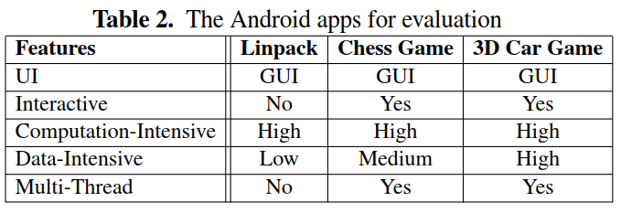
实验设计
Notes:
Linpack是个线性系统软件，解方程用
图形用户接口，允许人交互使用，计算密集型，数据密集，多线程

Slide 19
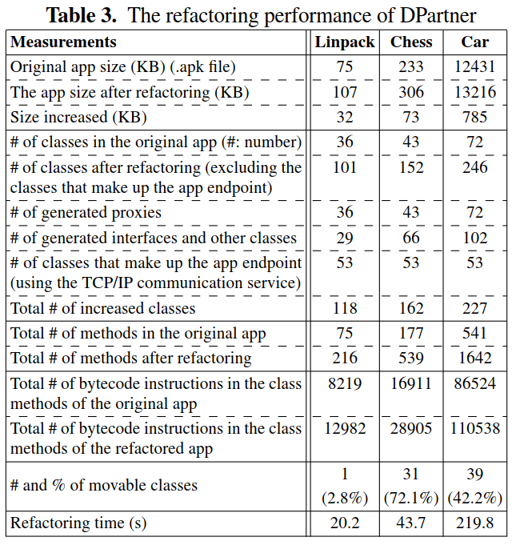
实验评估

Slide 20
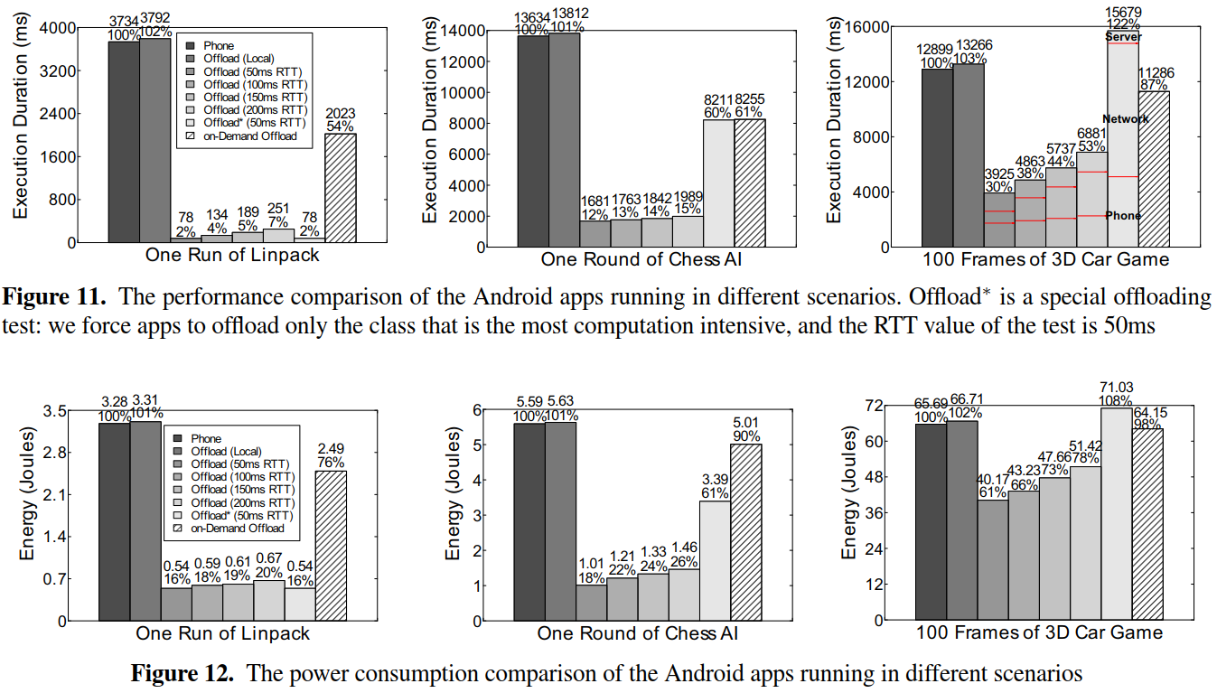
实验结果
Notes:
第一个是原应用，第二个是重构后的应用，第三到六，总是迁移，分别对应WIFI不同的往返时间情况下的表现
第七种只迁移监控类，就是不进行聚类

Slide 21
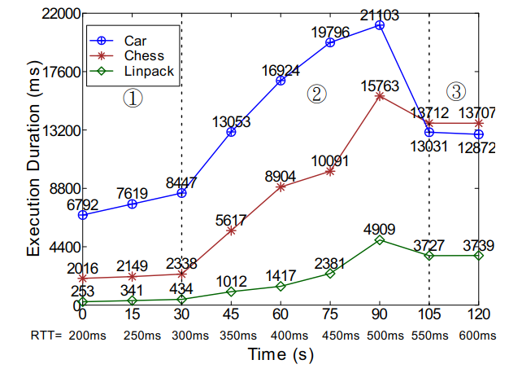
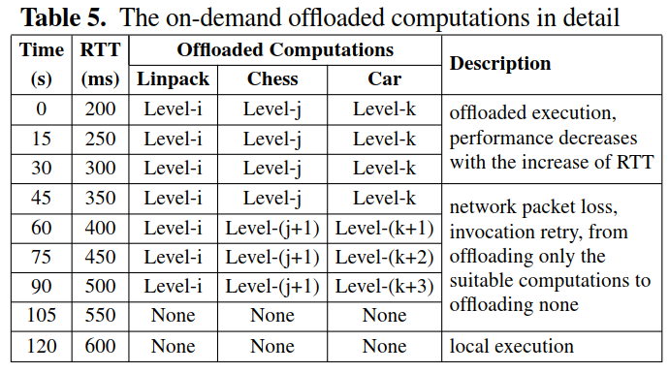
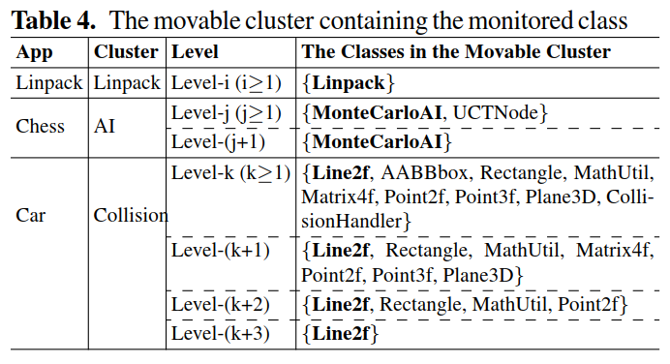
实验结果

